Slide 1
PLASS-NIA 인공지능학습데이터구축사업(2021)
MPED-RNN 모델
4팀 김경수 이지상 이세림
2021.09.23

Slide 2
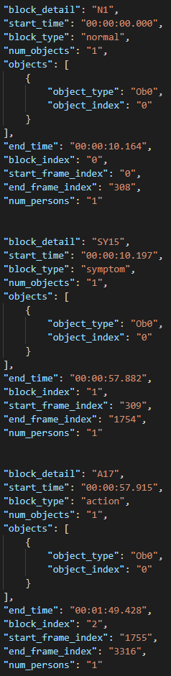
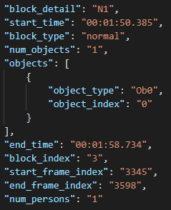
MPED-RNN
E2ON 데이터셋
C021_A17_SY15_P01_B01_01DAS_blockinfo.json
E2ON 데이터셋도 AI-Hub 데이터셋과 동일한 구조의 json파일
block_type의 정보를 통해 이상행동의 frame을 정확하게 알 수 있음

Slide 3
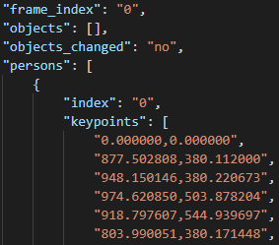
MPED-RNN
E2ON 데이터셋
C021_A17_SY15_P01_B01_01DAS_blockinfo.json
C021_A17_SY15_P01_B01_01DAS_check.json
우측의 경우 서버에 있는 feature 추출을 한 json파일
학습, 평가에 필요한 point 17개의 좌표를 사용

Slide 4
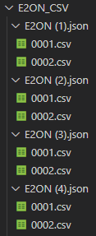
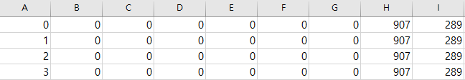

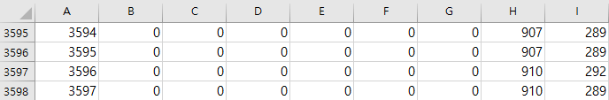
MPED-RNN
E2ON 데이터셋 csv 생성
C021_A17_SY15_P01_B01_01DAS_blockinfo.csv
각 파일에 대한 csv파일 작업 수행
[DAS, DBS], [NAS, NBS]의 경우 다른 각도의 같은 영상이므로 한 폴더에 묶음

Slide 5
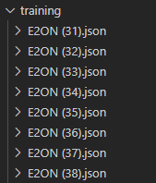
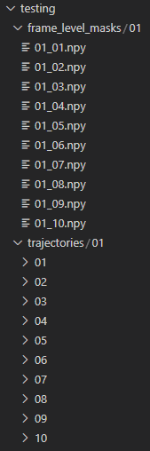
MPED-RNN
E2ON 데이터셋 train, test 분별
. . .
C021_A17_SY15_P01_B01_01DAS_blockinfo.csv
전체 데이터데 대해 10개의 데이터를 무작위로 선정
해당 데이터의 blockinfo.json파일을 참고하여 frame level masks 제작
현재 E2ON dataset은 주거침입과 절차에 대한 이상행동만 존재

Slide 6
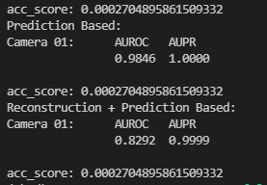

MPED-RNN
모델 학습 평가 출력 수정
기존 코드에서 accuracy 값을 출력하기 위해 accuracy_score 함수 사용
정수값만 필요해 소수점 첫째자리에서 반올림해 정수로 만든 후 acc 체크
폴더 단위로 auroc와 aupr의 값이 나오는 것처럼 acc도 동일하게 폴더 단위로 출력

Slide 7
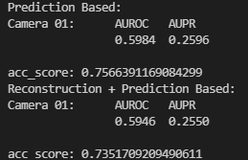
MPED-RNN
E2ON dataset, AI-Hub dataset 평가 결과
<좌 AI-Hub dataset, 우 E2ON dataset>
AI-Hub dataset에 비해 E2ON dataset의 acc값이 현저히 떨어짐
그에반해 AUROC나 AUPR의 값은 매우 높음
Acc 값의 차이가 너무 커서 확인해볼 필요가 있음

Slide 8

MPED-RNN
E2ON 데이터셋 전처리 재진행 후 평가
<좌 오류 npy 사용 E2ON dataset, 우 새로운 npy 사용 E2ON dataset>
기존 npy파일을 만들던 코드에서 오류가 있어 파일의 모든 값이 0으로 구성
오류 수정 후 이상행동이 발생하는 frame 위치에 1이 존재하는 npy파일 생성
이전 평가보다 acc의 값은 좀 더 좋아졌으나 좀 더 개선이 필요

Slide 9

계획
E2ON 데이터셋 평가 결과 분석
E2ON 데이터셋 추가 학습 및 평가

Slide 10
PLASS-NIA 인공지능학습데이터구축사업(2021)
MPED-RNN 모델
감사합니다
참고: Learning Regularity in Skeleton Trajectories for Anomaly Detection in Videos

